Slide 1



Ads or not Ads?
La scelta data driven per la tua pubblicità.

Slide 2


E. - Team
GIOVANNI DE CALES
ANAS CHAYA
MARCO ROMA
ELEONORA ROSSI (ROSSI E.)
EUGENIA BALDONI (BALDONI E.)
WILLIAM SCRIMA
FRANCESCO MURGO

Slide 3

Panoramica
Working plan
Roadmap
Canali
Indice
Data collection
Diagramma E - R
Analisi 1
Analisi 2
Analisi 3
Risultati e riflessioni

Slide 4


Panoramica
Torna all'indice
Lo scopo è ottenere un’analisi delle caratteristiche predominanti nel settore pubblicitario e studiare le variazioni nelle performance delle campagne pubblicitarie in relazione ai canali di trasmissione utilizzati.
OBIETTIVI
FINALITÀ
Valutazione dell’esistenza di correlazioni significative tra i diversi parametri.
Valutazione del successo delle campagne pubblicitarie in base al budget investito.
Sviluppo di un modello predittivo per stimare l’efficacia di una campagna pubblicitaria in base alle sue specifiche caratteristiche.

Slide 5


Working plan
Torna all'indice
DATA COLLECTION
DATA CLEANING
DATA WAREHOUSE
REPORT DI SVILUPPO
Ci sono stati forniti 3 dataset in formati diversi:
Excel
csv
SQL
Eliminazione record contenenti dati irregolari, utilizzando Python e le sue librerie.
link
Catalogazione dei dataset in una struttura simile ad una warehouse, utilizzando MySQL e Power BI.
Data visualization e analisi tramite Power BI e R.
link

Slide 6

Roadmap
Attività | Giorno 1 | Giorno 2 | Giorno 3 | Giorno 4 | Giorno 5
Data collection e Data cleaning
Data warehousing e Analisi
Data visualization
Documentazione e Presentation
Torna all'indice

Slide 7



Data set di partenza
Data warehouse
ADV SALES
ADV DATASET
Adv_ID
Sales
ADV DATA
Adv_ID
Radio budget
Newspaper budget
TV budget
Actor/Actress
Fatturato totale
Radio
Newspaper
Adv_ID
Actress
ADV SQL
Adv_ID
TV
Actor
Torna all'indice

Slide 8






Canali
Radio
Social media
Newspaper
TV
Torna all'indice

Slide 9
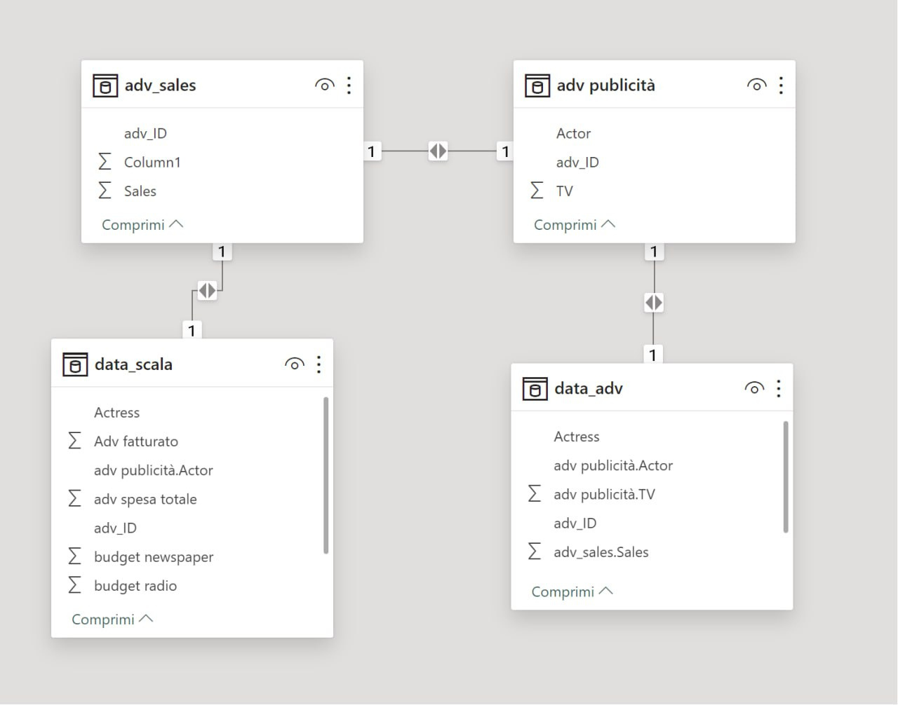

Diagramma
E - R
Torna all'indice

Slide 10
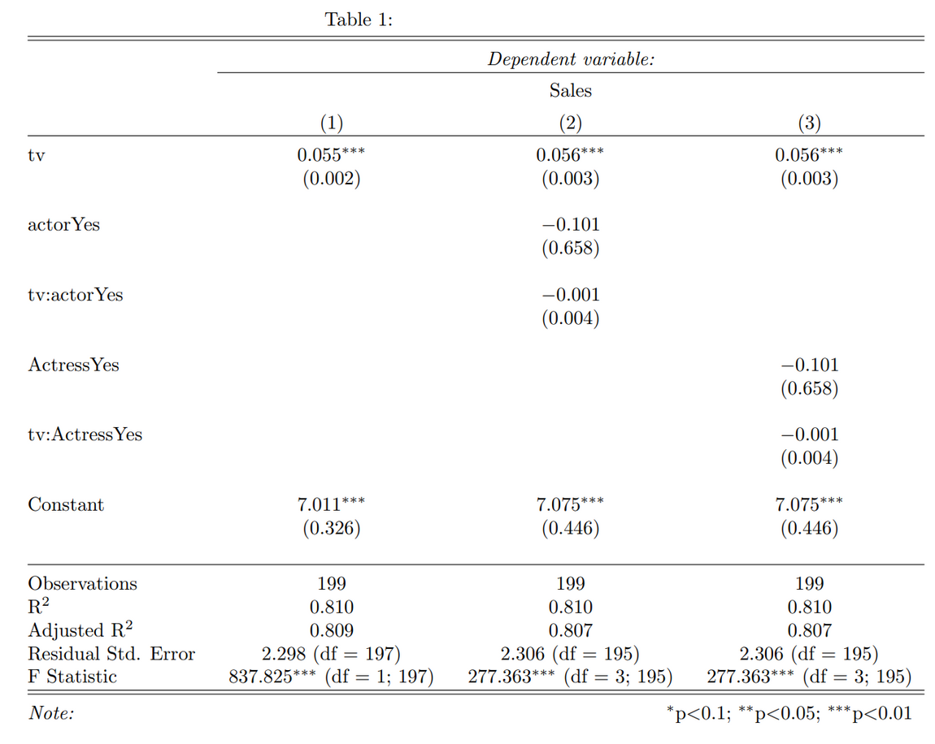
Tabella di regressione
Analisi di regressione delle vendite in relazione a ciascun metodo pubblicitario.
Torna all'indice

Slide 11
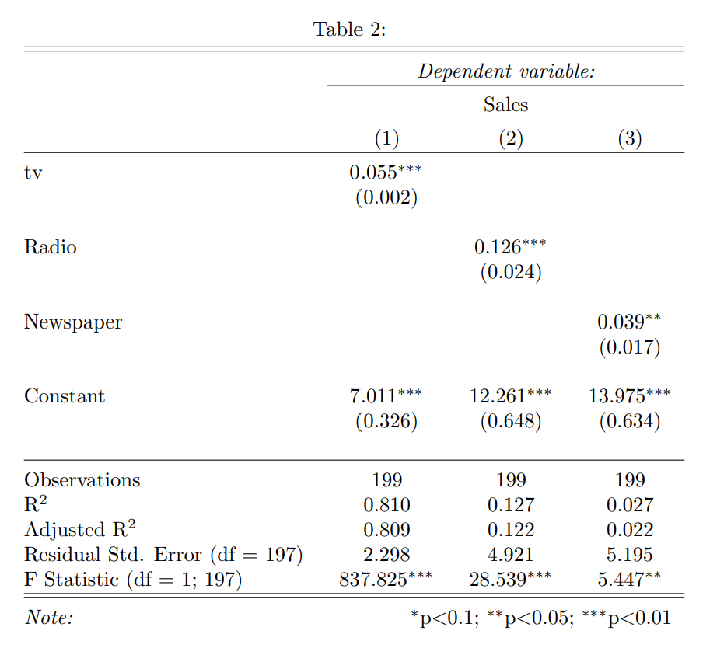
Tabella di regressione
Analisi di regressione delle vendite in relazione a ciascun metodo pubblicitario.
Torna all'indice

Slide 12

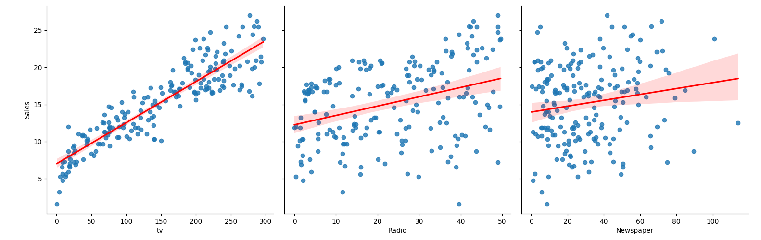
Cosa:
Correlazione tra fatturato e investimenti sui diversi canali.
Come:
Regressione lineare
Grafico a dispersione
Analisi 2
Torna all'indice

Slide 13

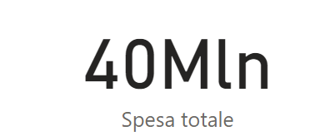
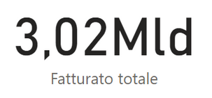
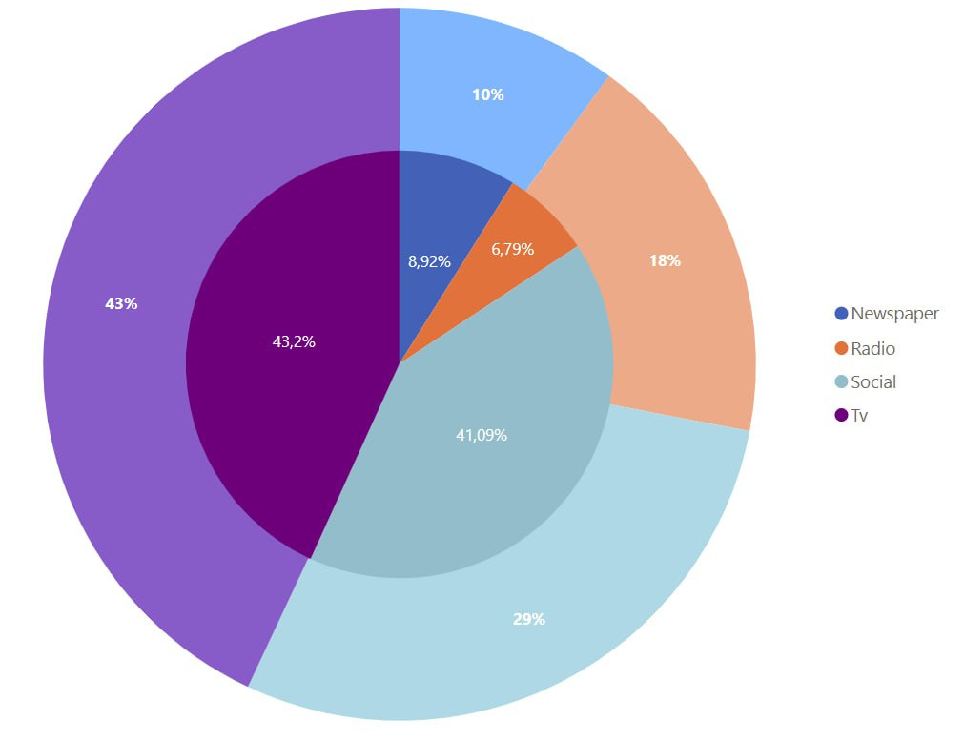
Analisi 1
Cosa:
Investimento e fatturato a confronto:
Totali
Relativi ai canali
Come:
Investimento relativo: grafico a torta interno
Fatturato relativo: grafico ad anello esterno
Torna all'indice

Slide 14

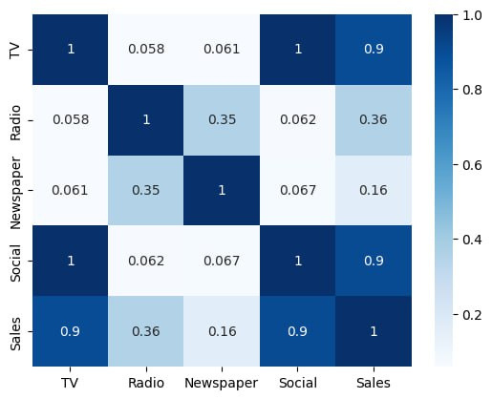
Analisi 3
Cosa:
la correlazione maggiore tra investimento e fatturato è rappresentata dalla TV, con un valore pari a 1.
Come:
Heatmap
Torna all'indice

Slide 15





Risutati e riflessioni
Il miglior canale è quello televisivo, sul quale converrebbe investire di più.
Radio e Newspaper risultano essere canali meno efficienti.
Torna all'indice

Slide 16
Grazie per l’attenzione

